Slide 1
"
No se puede mejorar lo que no se puede medir.
"

Slide 2

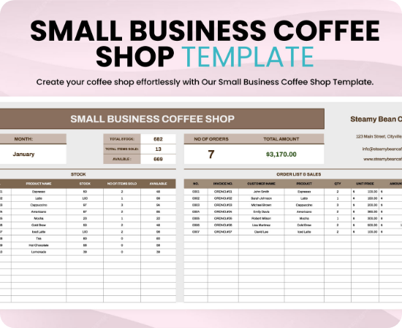
El Problema Invisible
Todos estamos familiarizados con el concepto de los "gastos hormiga":
Pequeños desvíos monetarios diarios.
Pasan desapercibidos en la rutina.
Tienen un gran impacto al final del mes.
Falta de consciencia sobre lo que realmente gastamos.

Slide 3


El Hábito Cotidiano que Cuesta
La falta de tiempo, conocimiento o interés nos lleva a recurrir frecuentemente a aplicaciones de entrega de comida.
Doble Impacto Negativo:
1. Económico: Precios inflados y costos de envío que afectan tu bolsillo.
2. Alimenticio: Opciones menos saludables que descuidan tu dieta diaria.

Slide 4

Ahí es donde entra SmartFood
Nuestra aplicación nace para solucionar este problema de raíz. Transformamos la manera en la que gestionas tus recursos.
Gestión Integral: Monitoreo de tus alimentos y control de tu presupuesto en un solo lugar.
Menos Desperdicios: Aprovechamos al máximo lo que ya tienes.
Optimización: Evitamos compras innecesarias e impulsamos el ahorro.

Slide 5









Nuestro Enfoque
Medimos
Controlamos
Mejoramos
Monitoreo preciso de gastos y registro de los alimentos disponibles que el usuario nos proporciona.
Prevención activa de desperdicios alimenticios y un freno real a los gastos innecesarios.
Optimización de la economía personal impulsando un impacto económico y alimenticio positivo.

Slide 6
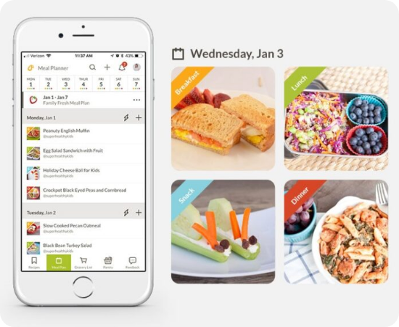
Un Paso Más Allá: IA a tu Servicio
SmartFood no se queda únicamente en el monitoreo. Gracias a la Inteligencia Artificial, la app trabaja para ti.
Recetas Personalizadas: Sugerencias basadas en los ingredientes que ya tienes en casa.
100% Adaptable: Aprende de tus hábitos y preferencias alimenticias.
Decisiones Inteligentes: Simplificamos la preparación de comida diaria.

Slide 7

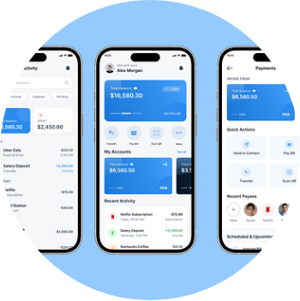
Alimentación Práctica, Inteligente y Saludable.
Reducimos desperdicios y gastos innecesarios, transformando tus hábitos para cuidar tu salud y tu bolsillo.

Slide 8





Image Sources
https://images.template.net/323590/small-business-coffee-shop-template-ajatv.jpg
Source: www.template.net
https://static.vecteezy.com/system/resources/thumbnails/078/987/619/small_2x/stress-man-checking-smartphone-worried-about-online-payment-problem-and-financial-issues-at-home-stress-concept-showing-anxiety-over-banking-transaction-and-digital-finance-problems-in-modern-life-video.jpg
Source: www.vecteezy.com
https://static.vecteezy.com/system/resources/previews/065/960/715/non_2x/healthy-salad-in-white-bowl-pomegranate-seeds-avocado-basil-and-sprouts-light-blue-background-with-raspberries-fresh-food-and-clean-eating-concept-photo.jpeg
Source: www.vecteezy.com
https://www.superhealthykids.com/wp-content/uploads/2018/06/meal-planner-screenshot-for-blogs-745x569.jpg
Source: www.superhealthykids.com
https://cdn.dribbble.com/userupload/46284826/file/ad5bdf802dd4d1c3774aa2ad0c8e705d.png?resize=752x&vertical=center
Source: dribbble.com

